Slide 1
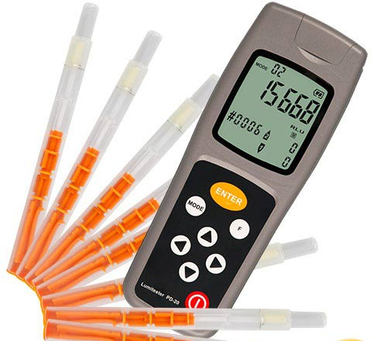
L’utilisation de l’ATPmétrie dans le contrôle microbiologique d’une zone à atmosphère
contrôlée : un nouvel indicateur de propreté ?
Laetitia Federici, interne en Pharmacie Hospitalière
Hôpital Robert Debré - Paris
Communication orale - XIèmes journées “Actualités en oncologie”
13 octobre 2017

Slide 2
Plan
Introduction
problématique
objectif
Matériel
Principe de l’ATPmétrie
Matériel utilisé
Méthode
Résultats
Discussion

Slide 3
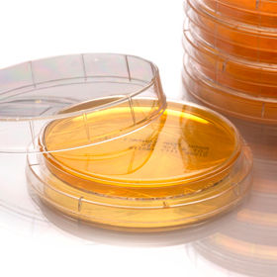
1) Introduction
a) Problématique
Unité de Reconstitution Centralisée des Cytotoxiques (URCC) de classe C
Contrôles microbiologiques quotidiens par géloses
Mise en évidence de germes dans les 2 à 5 jours
⇨ Ne permet pas l’établissement immédiat de mesures correctives si contamination
⇨ Nécessité d’une méthode de contrôle simple et rapide
ATP métrie : méthode rapide de mesure de la contamination biologique (agro alimentaire++)
permettrait de contrôler et valider en temps réel l’efficacité de la phase de bionettoyage
Indicateur de propreté, donc d’hygiène et de maitrise de risque
b) Objectif : Comparer la méthode de contrôle microbiologique de référence avec l’ATPmétrie, au sein de la ZAC de l’URCC

Slide 4
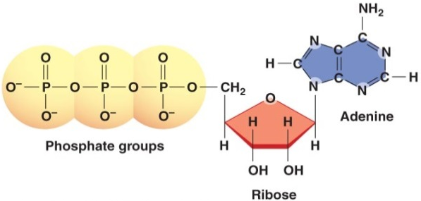
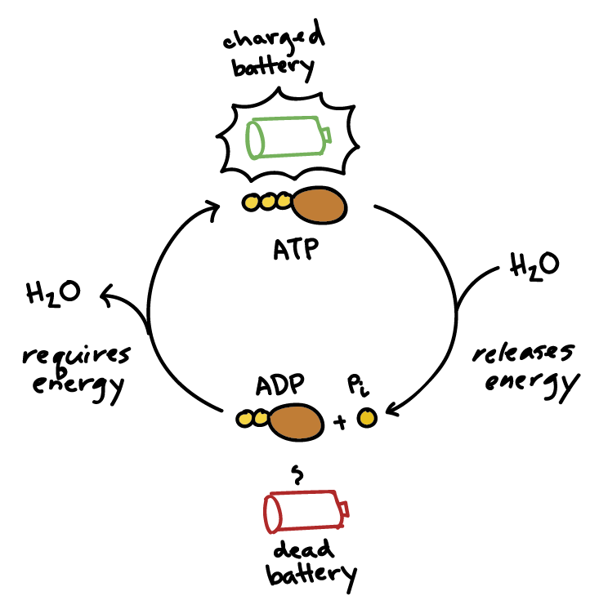
Matériel
a) Principe de l’ATPmétrie
ATP : molécule énergétique de base de toutes cellules vivantes (réactions anaboliques, cataboliques, mécaniques)
= Indicateur de présence de cellules vivantes
Réaction mise en jeu :
Mesure de la quantité de lumière émise en Unité Relative de Lumière (URL)
Converti en ATP/mL à l’aide d’une courbe de calibration
Plus la surface contient de résidus organiques, plus la valeur
est élevée
Une valeur faible en URL = surface « propre »

Slide 5
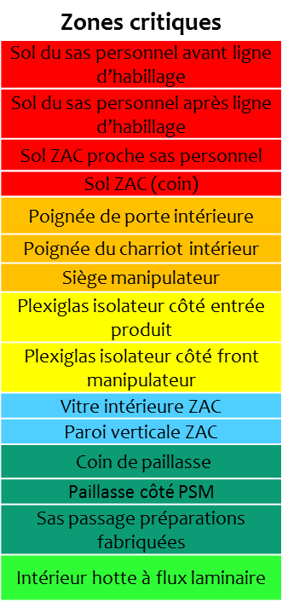
Méthode
Etude prospective par écouvillonnage de 15 points critiques indépendants correspondant au circuit humain et circuit du médicament
Prélèvements réalisés 2 fois par jour, pendant 5 jours soit n=150
3 laboratoires différents testés (ATP mètres + écouvillons) :
3M, SOPAC, Bioalliance
Surface standardisée (10x10 cm)
Parallèlement : prélèvement avec gélose contact (n=150)
Seuil pour une classe C : 25 UFC/gélose*
Prélèvements par écouvillons ATPmétrie
Détermination d'un seuil en RLU ⇨ courbe de ROC
Concordance entre ATPmétrie et méthode de référence ⇨ Coefficient de kappa
Etude de coût
Analyse des
résultats
*Bonnes pratiques de préparation : seuil retenu pour une classe C avec géloses de contact (diamètre 55 mm)

Slide 6
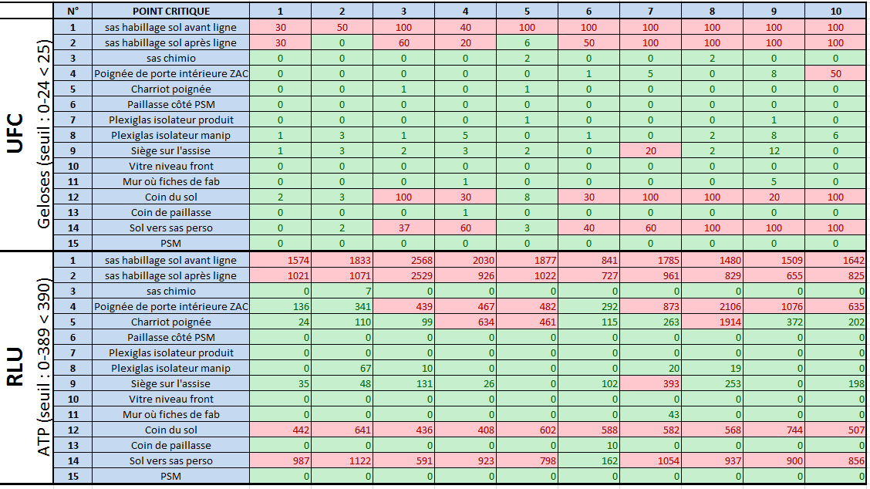
Résultats

Slide 7
Résultats
Détermination du seuil optimal : courbe de ROC Sensibilité = f(1-spécificité)
⇨Outil statistique utilisé pour estimer la valeur du seuil optimal d’un test
⇨Permet une transformation binaire des résultats (contaminé / non contaminé)
↗AUC ⇨↗ressemblance avec la méthode de référence
390
380
140
 | 3M | BioAlliance | Sopac
Valeur seuil (RLU) | 380 | 390 | 140
AUC max | 0,96 | 0,933 | 0,872
Notes:
Mesure de la performance d'un classificateur binaire, c'est-à-dire d'un système qui a pour objectif de catégoriser des éléments en deux groupes distincts sur la base d'une ou plusieurs des caractéristiques de chacun de ces éléments

Slide 8
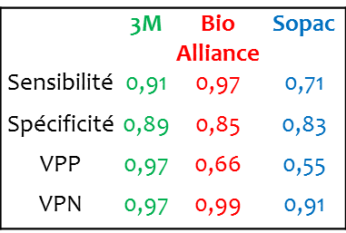
Résultats Comparaison des deux techniques (coeff K)
Laboratoire | 3M | BioAlliance | Sopac
Coefficient K | 0,724 > | 0,635 > | 0,559
p-value | < 0,0001 | < 0,0001 | < 0,0001
Test de kappa : ATPmétrie vs méthode de référence
Concordance | Kappa
Désaccord | <0
Accord très faible | 0.0-0.20
Accord faible | 0.21-0.40
Accord modéré | 0.41-0.61
Accord fort | 0.61-0.81
Accord presque parfait | 0.81-1.00
Seuils d’interprétation du test de kappa
3M BioAlliance SOPAC
Accord sur l’évaluation :
% de concordance de résultats positifs entre les deux méthodes

Slide 9
Prix du matériel
En routine, plan d’échantillonnage sur une semaine avec 1 à 2 prélèvements par jour sur un point différent
Prix | 3M | Bio Alliance | Sopac
Luminomètre (€) | 1890 | 1570 | 1400
Ecouvillon à l’unité (€) | 3,6 | 2,6 | 3,4
Prix d’une gélose à l’unité : 1,73€ + coûts « cachés »

Slide 10
Discussion - conclusion
Outil facile d’utilisation, rapide, surfaces difficiles d’accès prélevables (poignées++)
Concordance entre la méthode de référence et la méthode testée prouvée
3M > BioAlliance > Sopac
Utilisation en routine permettrait une action corrective immédiate vs 2j à 5j
Optimisation des procédures de nettoyage en fonction des objectifs fixés en terme de propreté
Oui, mais…
L’ATPmétrie ne peut remplacer le contrôle microbiologique des surfaces : pas d’identification → notion de complémentarité
Surcoût
Bactéries quiescentes, spores : détection impossible
Conclusion : cette méthode pourra être utilisée en routine et permettra l’installation de mesures correctives immédiates

Slide 11
Bibliographie
Bonnes Pratiques de Préparation (6.4), 2007
Guide ASPEC Le nettoyage et la désinfection : locaux et surfaces extérieures des équipements
S. Lambert et al. Comparaison de la mesure de la contamination de surfaces propres par ATPmétrie et par technique microbiologique 17emes journées du GERPAC 2014
Boyce JM et al. Monitoring the effectiveness of hospital cleaning practices by use of an adenosine triphosphate bioluminescence assay Infect Control hosp epidemiol 2009
Yu Huai Yo et al. Use of a Sampling Area Adjusted Adenosine Triphosphate Bioluminescence assay based on digital image quantification to assess the cleanliness of hospital surfaces Environmental Research and Public Health 2016
Turner et al. Efficacy and limitatations of an ATP Based Monitoring system J Am Lab Anim sci 2010
Shama et al. The uses and abuses of rapid bioluminescence based ATP assays Int J of hygien and envir health 2012

Slide 12
Des questions ?
MERCI DE VOTRE ATTENTION

